Slide 1
ПОЯСНИТЕЛЬНАЯ ПРЕЗЕНТАЦИЯ КУРСОВОГО ПРОЕКТА
по дисциплине «Компьютерные языки разметки»
Тема «Веб-сайт «Интернет-магазина зоотоваров»»
Руководитель
А. В. Харланович
Исполнитель
Я. Р. Чёрная

Slide 2
Введение
Цель курсовой работы: разработать веб-сайт для магазина зоотоваров с использованием HTML5, а также с применением Sass/CSS3.
Задачи курсовой работы:
проанализировать существующие языки разметки, инструменты и библиотеки для создания веб-сайта;
разработать макет и прототип сайта;
разработать структуру веб-сайта;
наполнить сайт информацией по теме;
протестировать веб-сайт;
разработать руководство пользователя.

Slide 3



1. Постановка задачи
1.1 Обзор аналогичных решений
1.1.1 аналог e-zoo
1.1.3 аналог petdog
1.1.2 аналог lemurrr

Slide 4
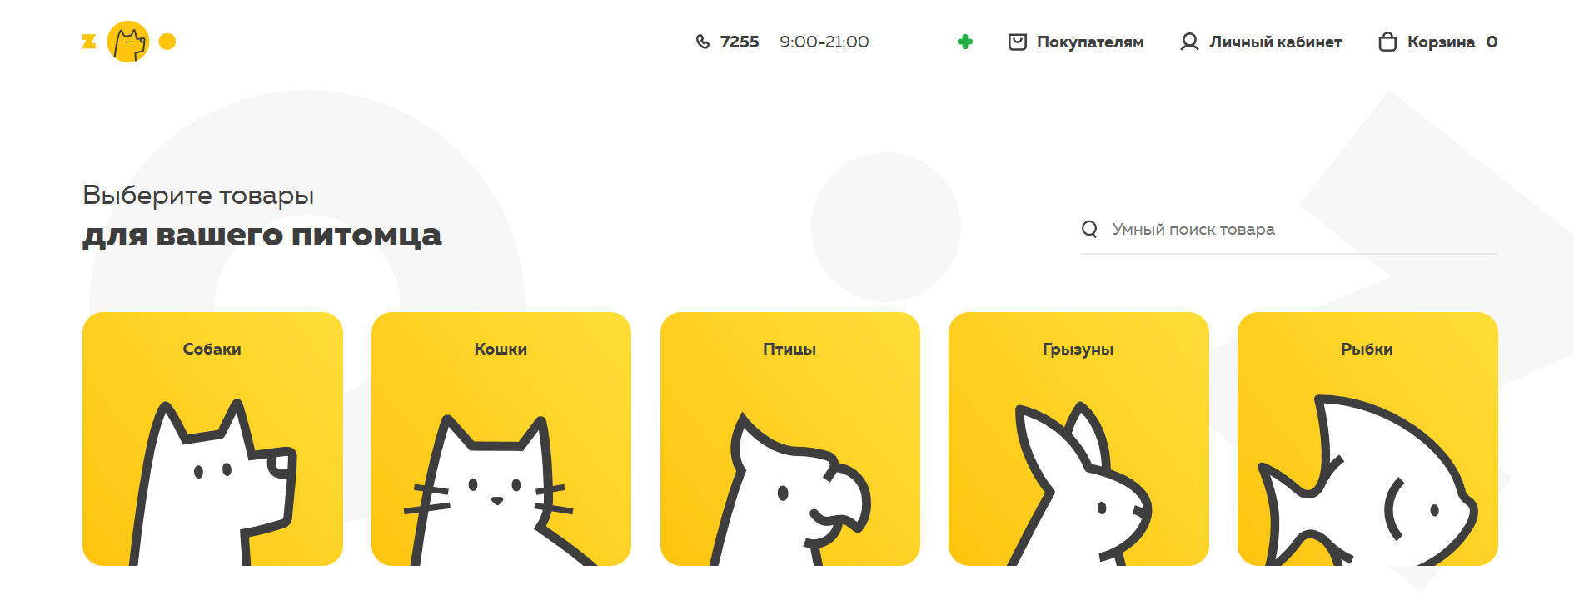
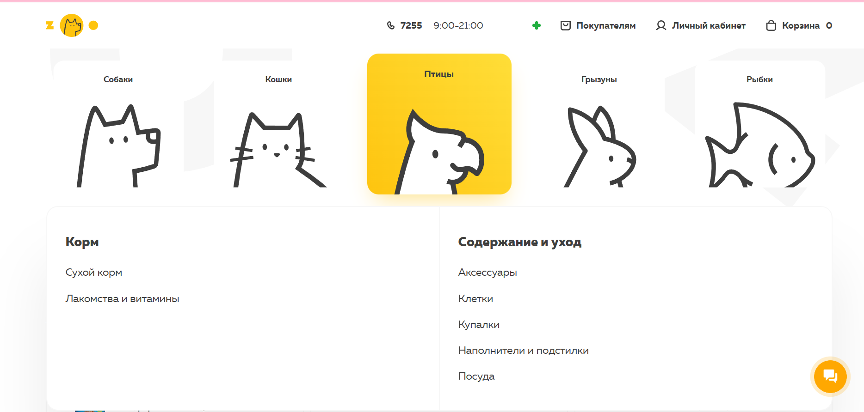
1.1.1 аналог e-zoo
Окно главного каталога сайта e-zoo
Окно выбора каталога товаров e-zoo
+ Приятный минималистичном дизайн, что позволяет обратить внимание пользователя именно на продукт сайта.
+ Цветовая гамма выбрана с акцентом на желтый, чтобы привлечь внимание клиента и побудить к действию.

Slide 5
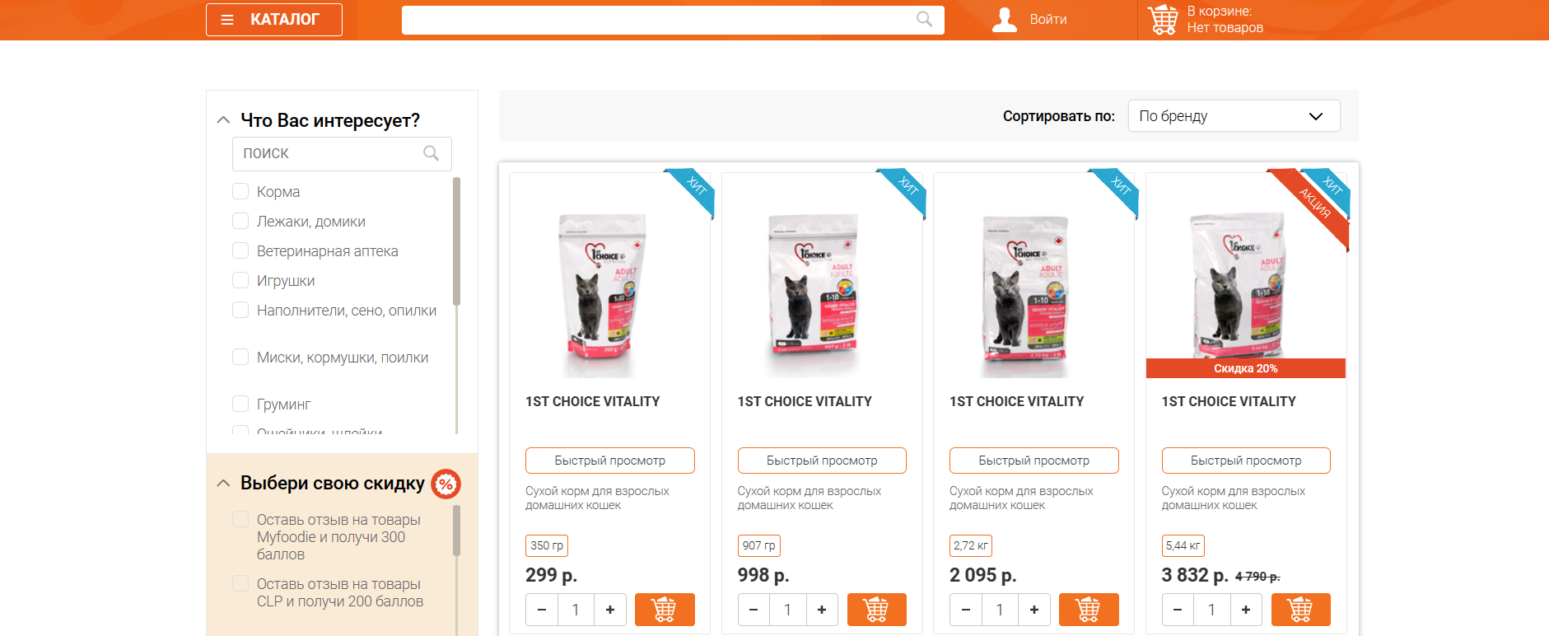
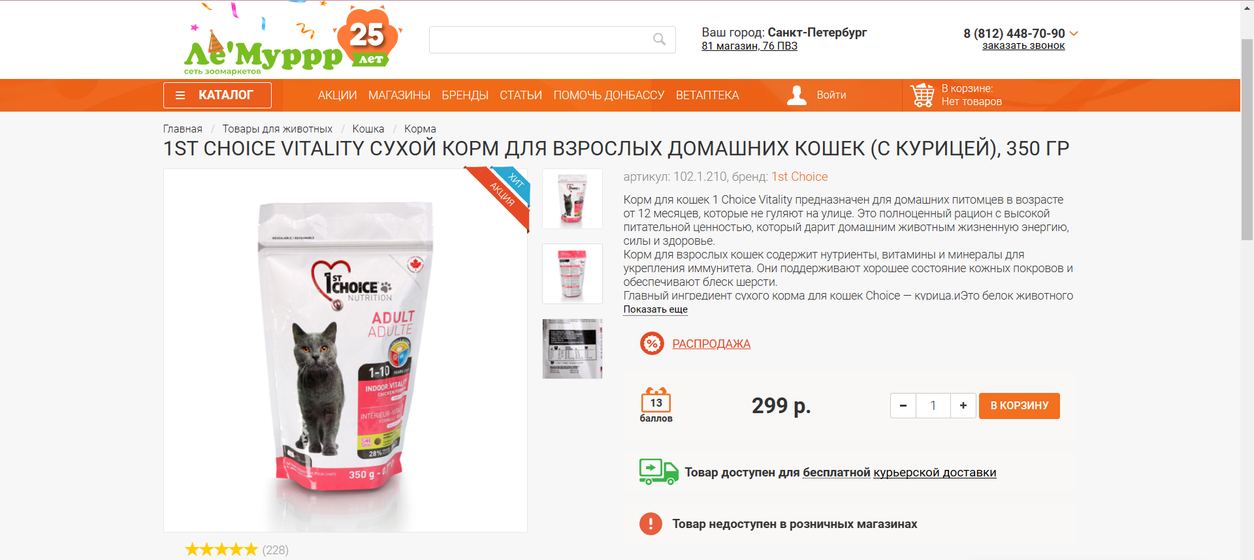
1.1.2 аналог lemurrr
Окно каталога сайта lemurrr
Окно товара сайта lemurrr
- Картинки представленных товаров слишком маленьких размеров, что усложняет просмотра информации пользователем.
+ Удобно представлена вся необходимая информация о товаре на главной странице.
+ Дается подробное описание, что позволяет клиенту найти всю нужную информацию.

Slide 6
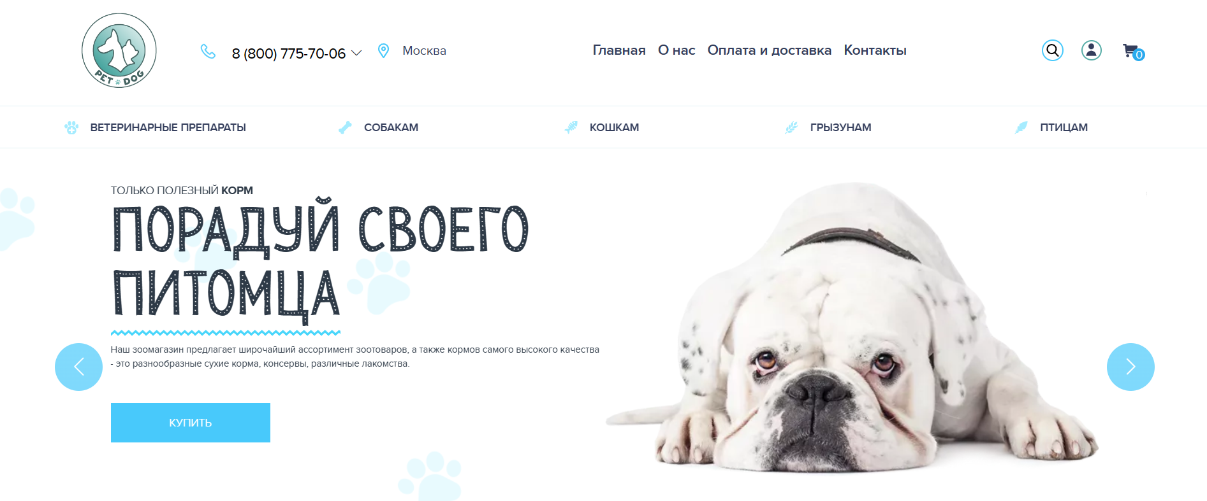
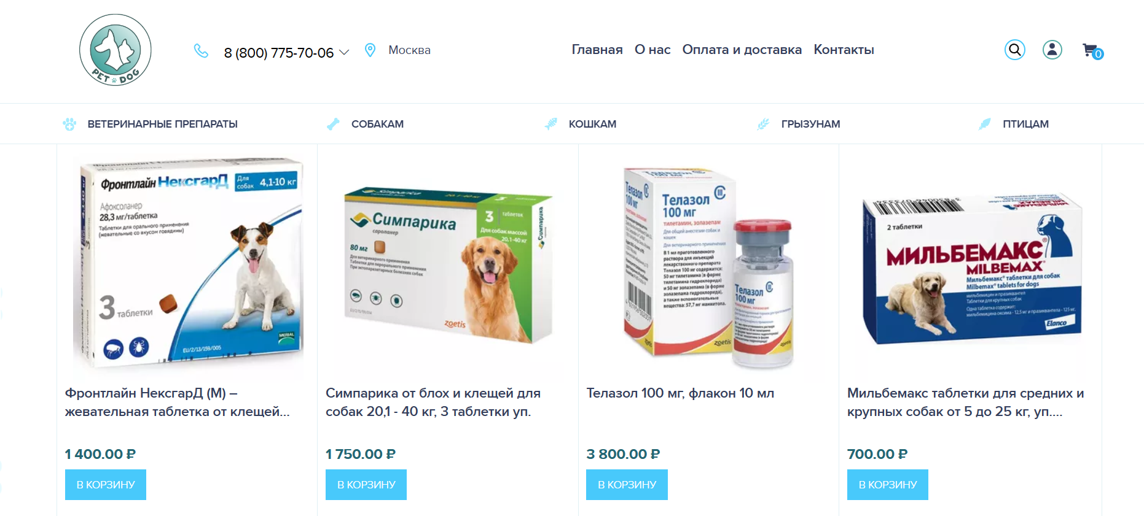
1.1.3 аналог petdog
Окно главного каталога сайта petdog
Окно каталога сайта petdog
+ На главной странице представлены разделы товаров, облегчая поиск товара.
+ Для просмотра пользователем цены не нужно переходить на персональную страницу товара
+ Присутствие акцентного цвета

Slide 7
1. Постановка задачи
1.2 Техническое задание
Основными задачами сайта являются:
предоставление навигационного меню;
предоставление блоков-ссылок;
предоставление информацию о товарах.
1.3 Выбор средств реализации программного продукта
Курсовая работа выполняется в редакторе кода Visual Studio Code.
При создании веб-страниц были использованы языки: HTML, CSS, SCSS, JS, XML.

Slide 8
2. Проектирование страницы веб-сайта
2.1 Выбор способа верстки
Flex
Grid
Flex – это новая технология, которая уже имеет достаточно широкую поддержку браузеров. Flexbox предоставляет инструменты для быстрого создания сложных, гибких макетов, и функции, которые были сложны в традиционных методах CSS.
Grid-модель позволяет создавать структуры, необходимые для обеспечения отзывчивости сайтов на различных устройствах. Это означает, что сайт будет одинаково хорошо смотреться на компьютере, телефоне и планшете.

Slide 9

2.4 Разработка логотипа

Slide 10

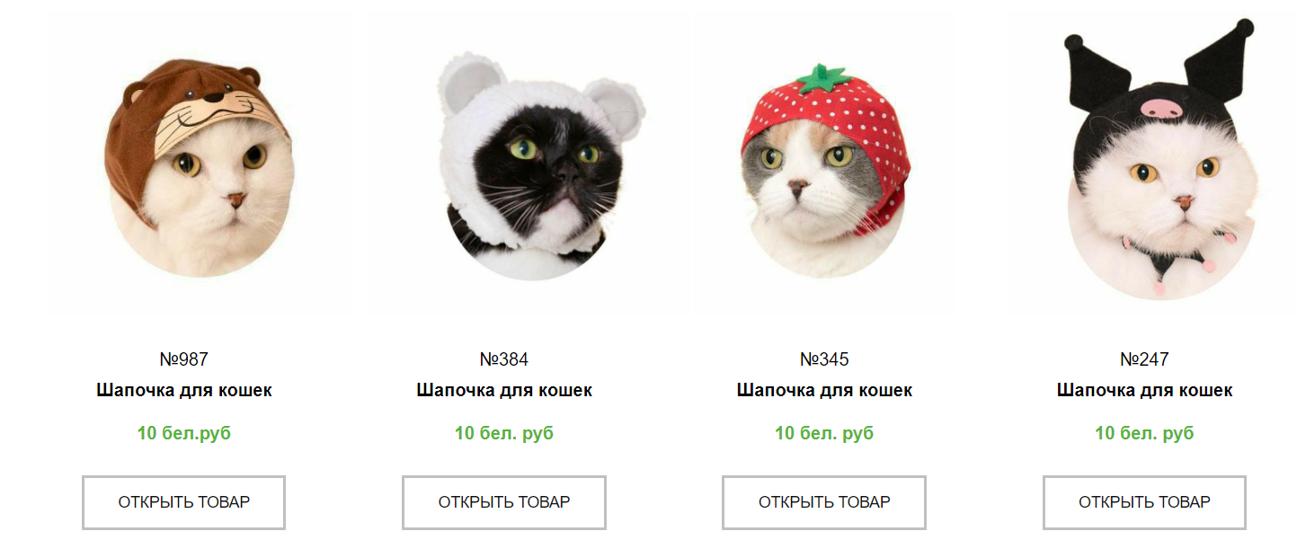
2.5 Разработка пользовательских элементов
Навигационное меню
Блоки-ссылки на товары

Slide 11
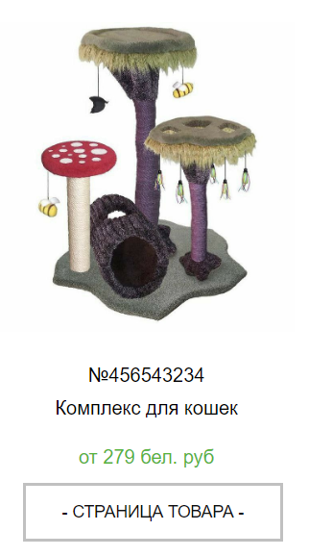
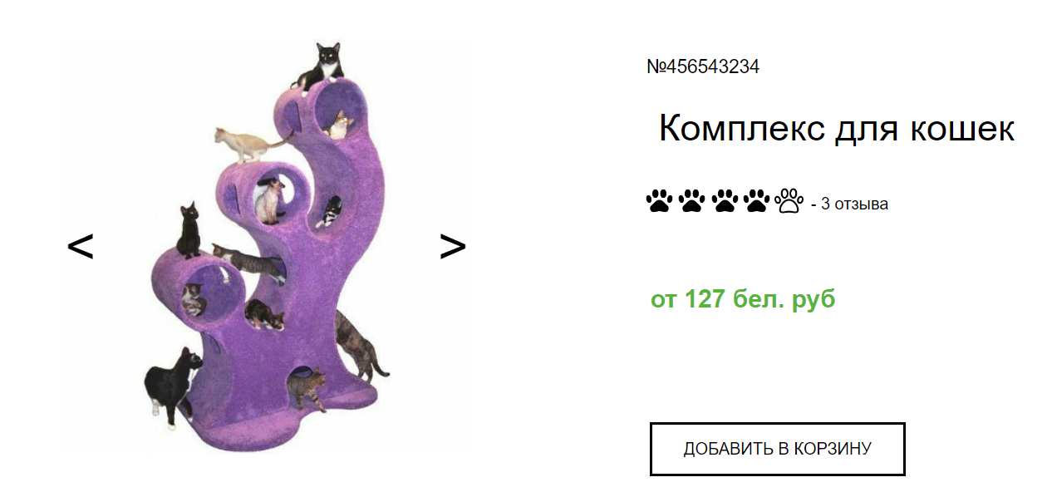
Страница товара
Вид товара в каталоге

Slide 12
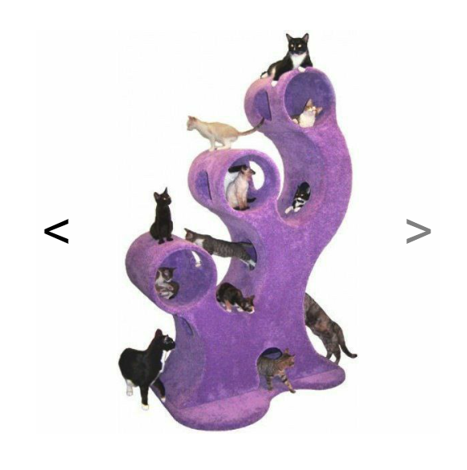
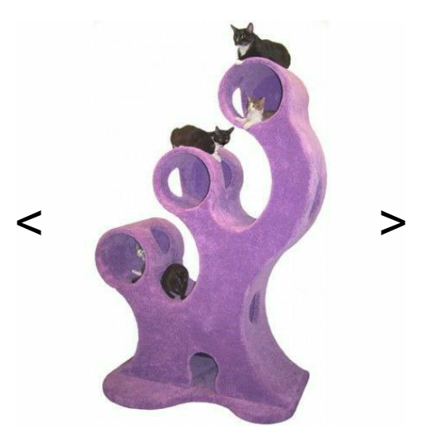
2.6 Разработка спецэффектов
слайдер с изображениями

Slide 13
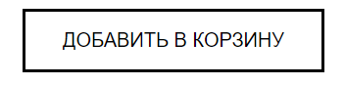
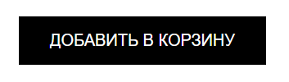
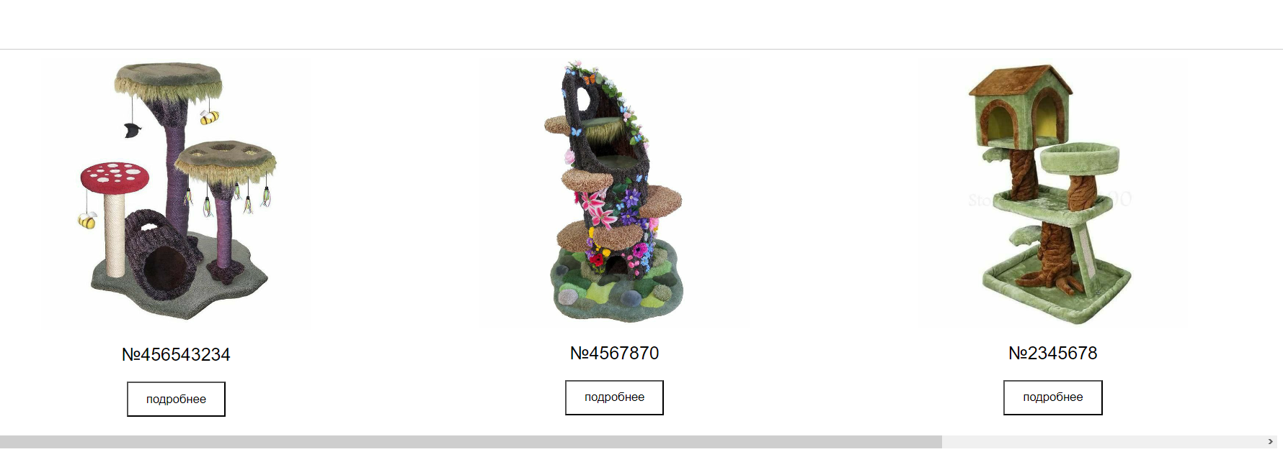
а
б
Кнопка добавления товара в корзину (а – до наведения, б – после)
Подвижная галерея рекомендованных товаров

Slide 14
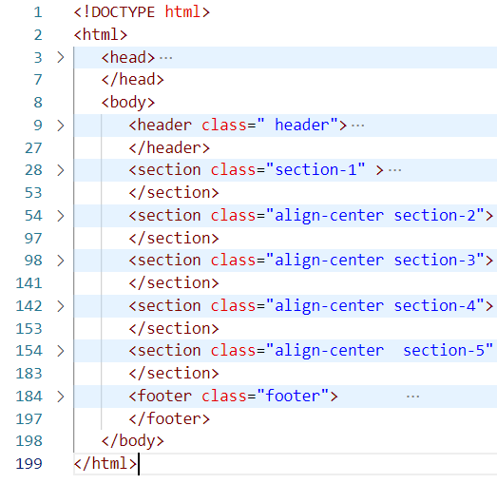
3. Реализация структуры веб-сайта
3.1 Структура HTML-документа
Структура HTML главной страницы

Slide 15
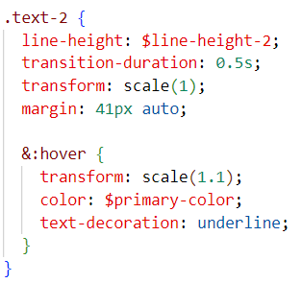
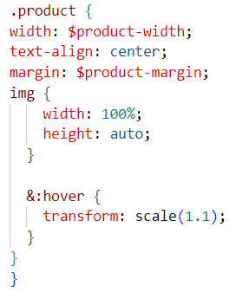
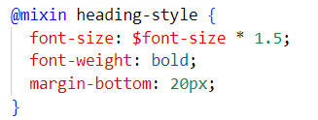
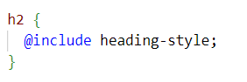
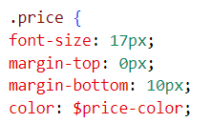
3.2 Добавление таблиц стилей Scss и Css
Scss
Использование миксинов
Использование операторов
Использование вложенности
Использование переменных

Slide 16
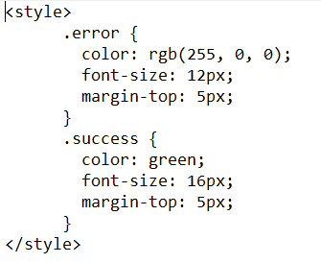
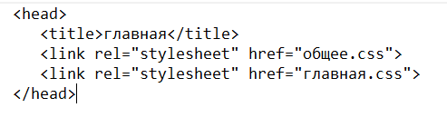
Сss
Пример внешнего подключения
Пример внутреннего подключения (2)
Пример внутреннего подключения (1)

Slide 17
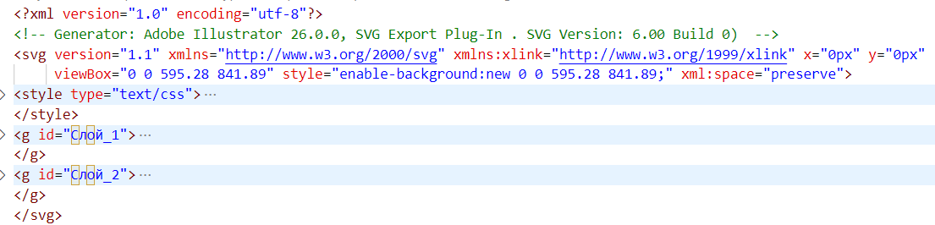
XML/SVG
Файлы с расширением .svg используют XML для описания элементов графики и их свойств.
XML используется для представления данных в иерархической структуре, что позволяет легко идентифицировать и организовывать элементы графики в SVG файле. Также XML предоставляет возможность добавлять атрибуты к элементам, что делает их более гибкими и настраиваемыми.
В файле SVG, строка "<?xml version="1.0" encoding="utf-8"?>" указывает на то, что это XML-документ и определяет его версию и кодировку. Атрибуты "xmlns" и "xmlns:xlink" определяют пространство имен, которое используется для SVG элементов и свойств, а также для ссылок на другие файлы.
Сокращенный листинг SVG файла

Slide 18
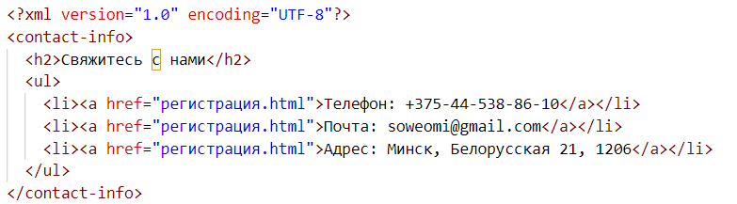
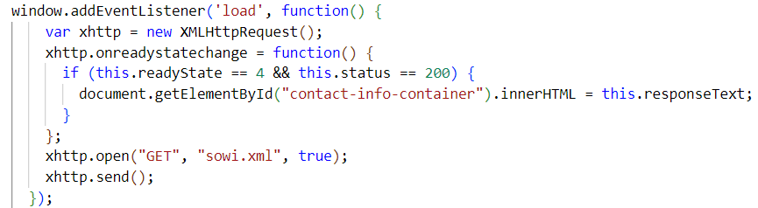
XML/JS
При загрузке страницы происходит событие "load", на которое устанавливается обработчик, содержащий функцию, которая создает новый объект XMLHttpRequest - "xhttp".
Затем устанавливается обработчик события "onreadystatechange", который будет вызываться при изменении состояния объекта "xhttp".
Подключаемый XML файл
Если состояние равно 4 (запрос завершен) и код состояния равен 200 (успешный ответ от сервера), то данные, полученные в ответ на запрос, вставляются внутрь элемента с идентификатором "contact-info-container" с помощью свойства "innerHTML".
Подключение XML файла с помощью JS

Slide 19
JavaScript
<script>// Получаем элементы формы и сообщений на странице
const form = document.getElementById("contact-form");
const emailInput = document.getElementById("email");
const messageInput = document.getElementById("message");
const formMessages = document.getElementById("form-messages");
// Функция проверки корректности email-адреса
function isValidEmail(email) {return /^[^\s@]+@[^\s@]+\.[^\s@]+$/.test(email);}
// Функция проверки заполненности текстового поля
function isValidMessage(message) {return message.trim() !== "";}
// Вешаем обработчик отправки формы
form.addEventListener("submit", (event) => {
const email = emailInput.value.trim();
const message = messageInput.value.trim();
// Проверяем корректность email-адреса и заполненность текстового поля
if (!isValidEmail(email)) {
formMessages.innerHTML = '<p class="error">Пожалуйста, введите корректный адрес электронной почты</p>';
return;}
if (!isValidMessage(message)) {
formMessages.innerHTML = '<p class="error">Пожалуйста, введите сообщение</p>';
return;} if (isValidMessage(message) && isValidEmail(email)) {
formMessages.innerHTML = '<p class="success">Ожидайте ответа.</p>';
emailInput.value = "";
messageInput.value = "";}
});
</script>
Листинг JS для проверки формы

Slide 20
let sliderImages = document.querySelector('.slider-images');
let arrowLeft = document.querySelector('.arrow-left');
let arrowRight = document.querySelector('.arrow-right');
let currentImage = 1;
arrowLeft.addEventListener('click', () => {
if (currentImage > 1) {
currentImage--;
sliderImages.style.transform = `translateX(-${(currentImage - 1) * 50}%)`;}
else { currentImage = 2;
sliderImages.style.transform = `translateX(-${(currentImage - 1) * 50}%)`;}});
arrowRight.addEventListener('click', () => {
if (currentImage < 2) {
currentImage++;
sliderImages.style.transform = `translateX(-${(currentImage - 1) * 50}%)`;}
else { currentImage = 1;
sliderImages.style.transform = `translateX(-${(currentImage - 1) * 50}%)`;}});
Листинг JS для слайдера

Slide 21
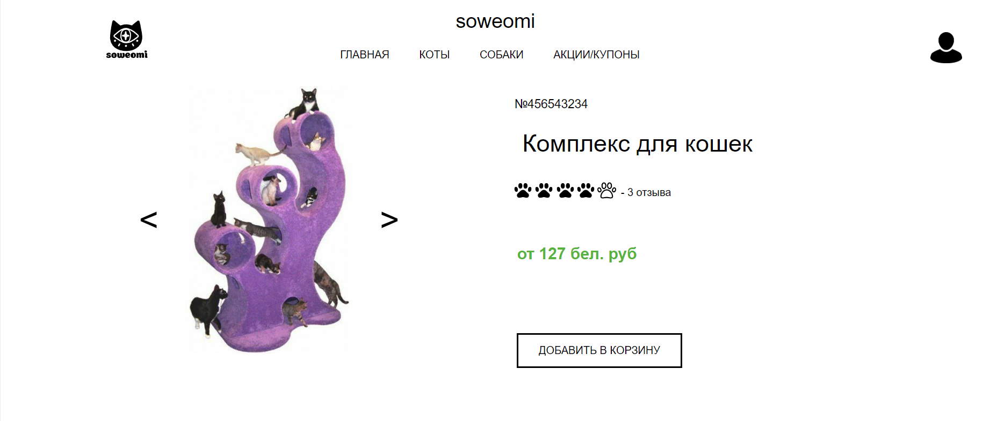
4. Тестирование веб-сайта
4.1 Адаптивный дизайн веб-сайта
Вид страницы для компьютера

Slide 22
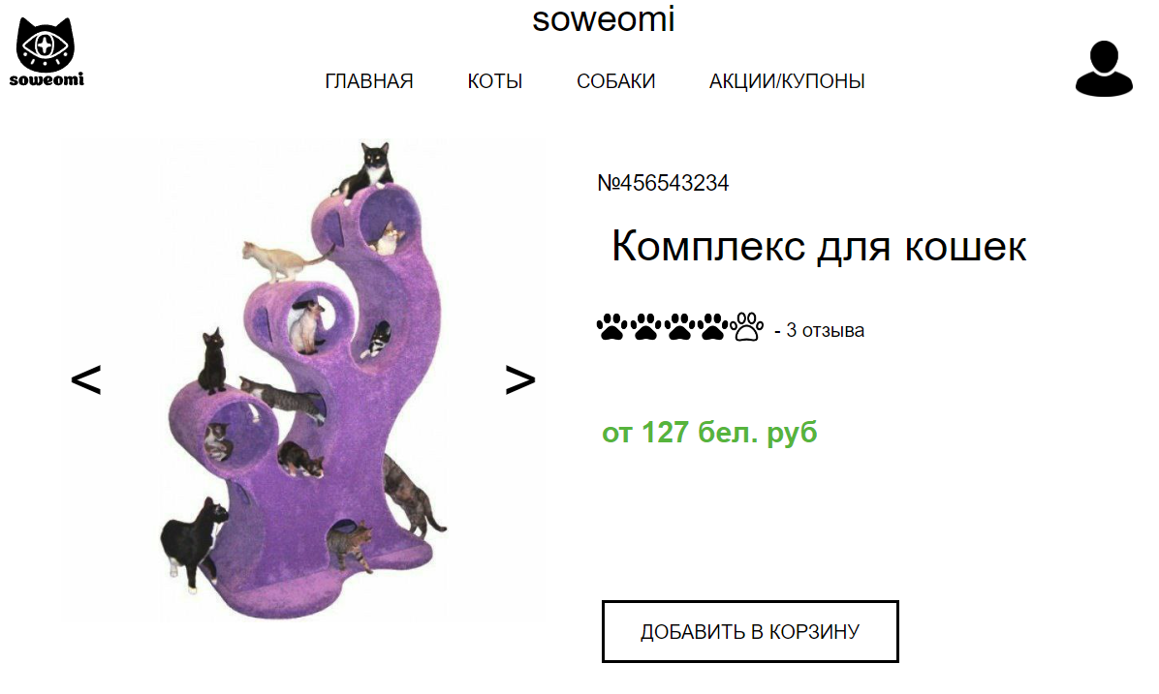
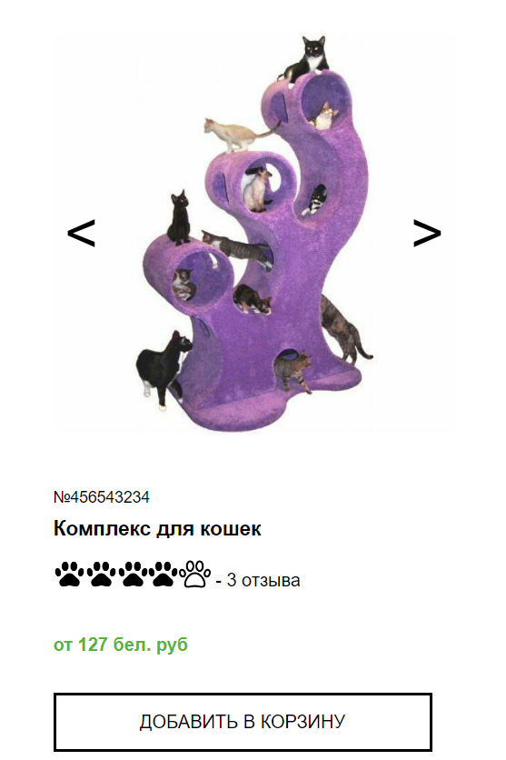
Вид страницы для планшетных устройств
Вид страницы для мобильных устройств

Slide 23
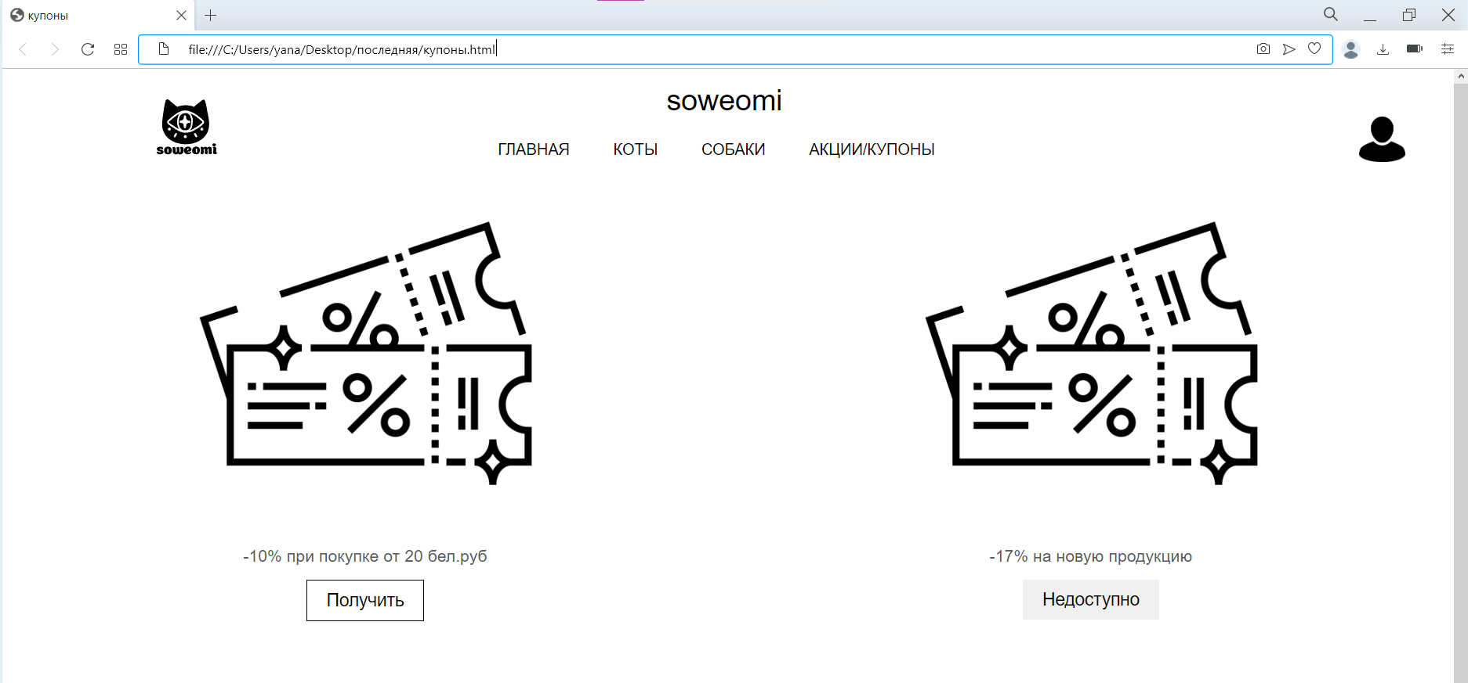
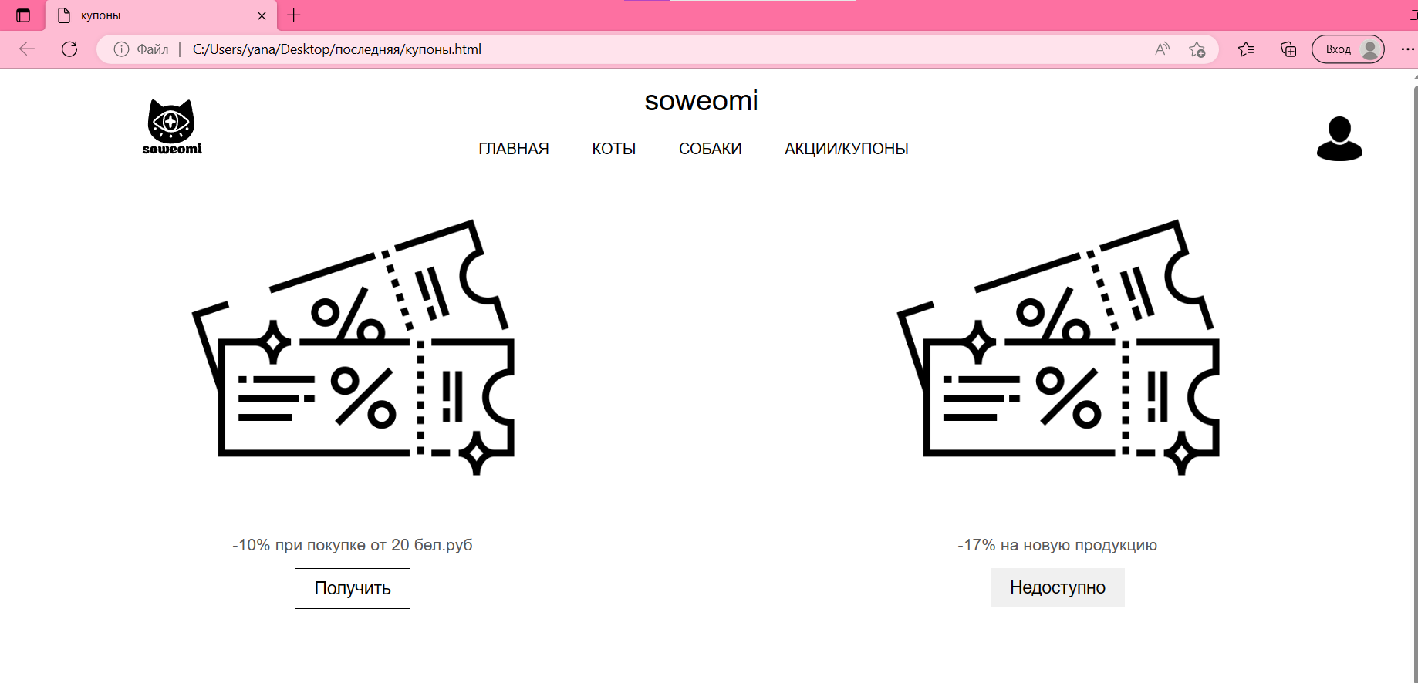
4.2 Кроссбраузерность веб-сайта
Вид страницы в браузере Opera
Вид страницы в браузере Microsoft Edge

Slide 24
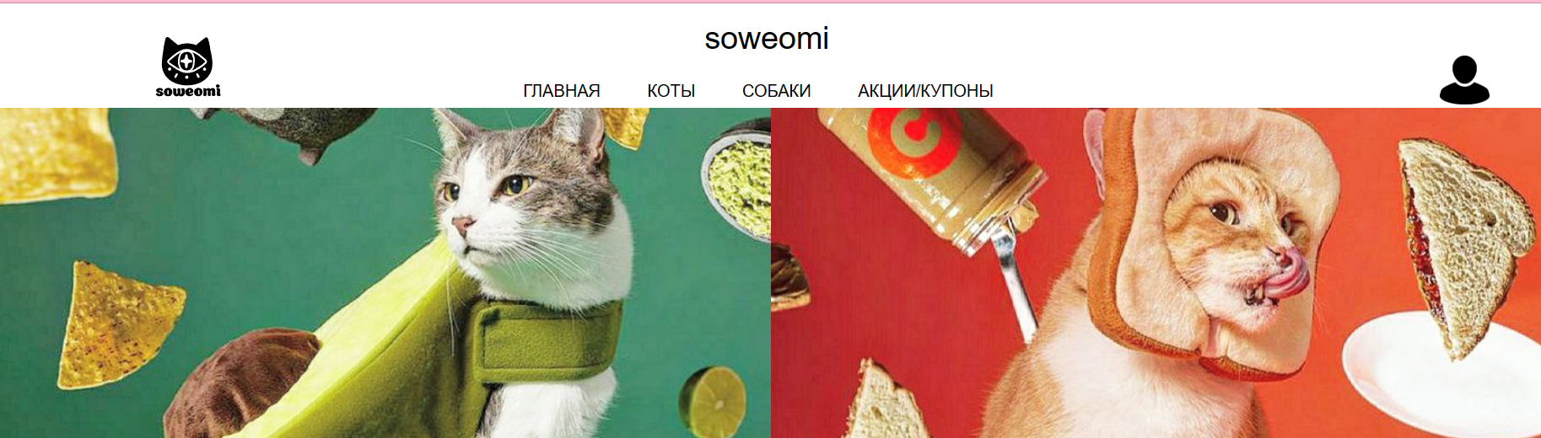
4.3 Руководство пользователя
Ссылки на категории товаров

Slide 25
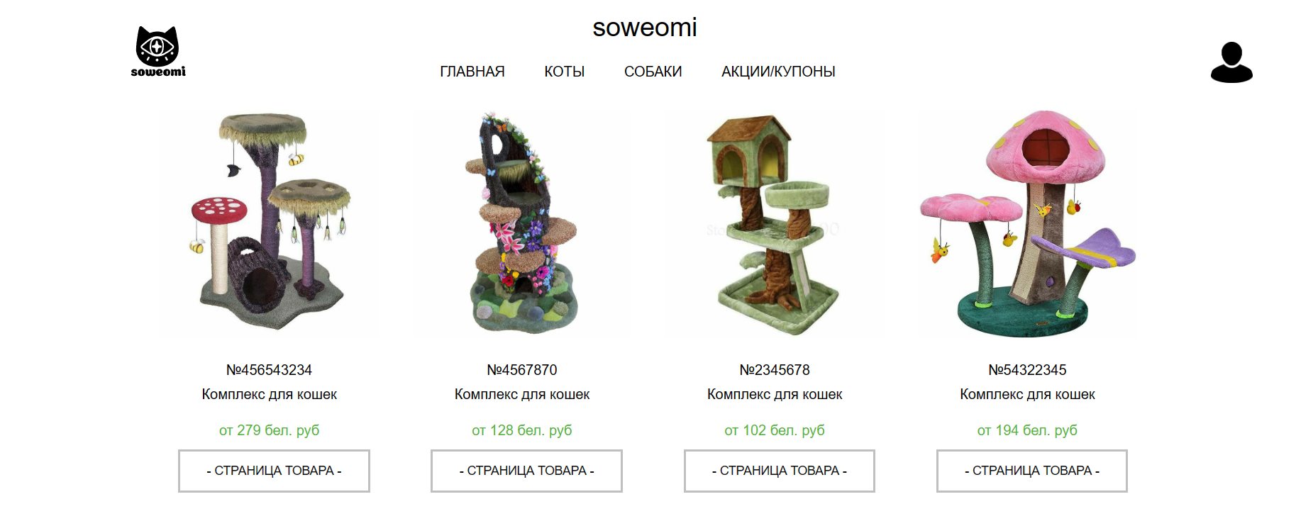
Ссылки на товары

Slide 26
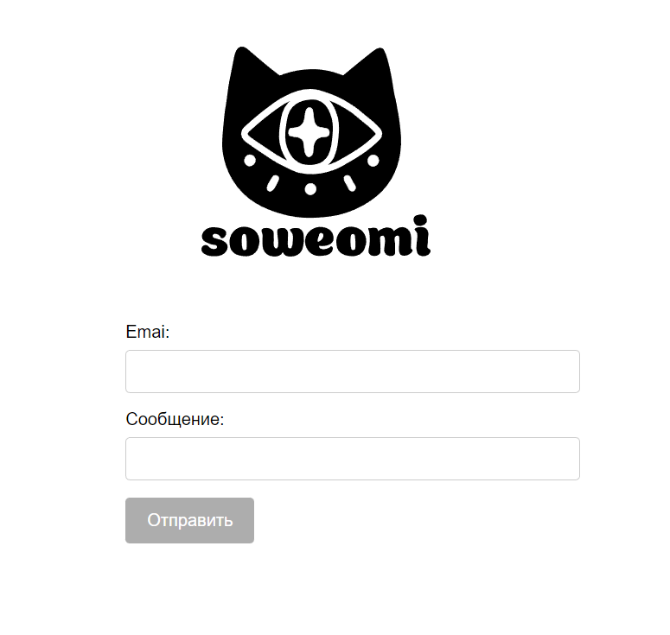
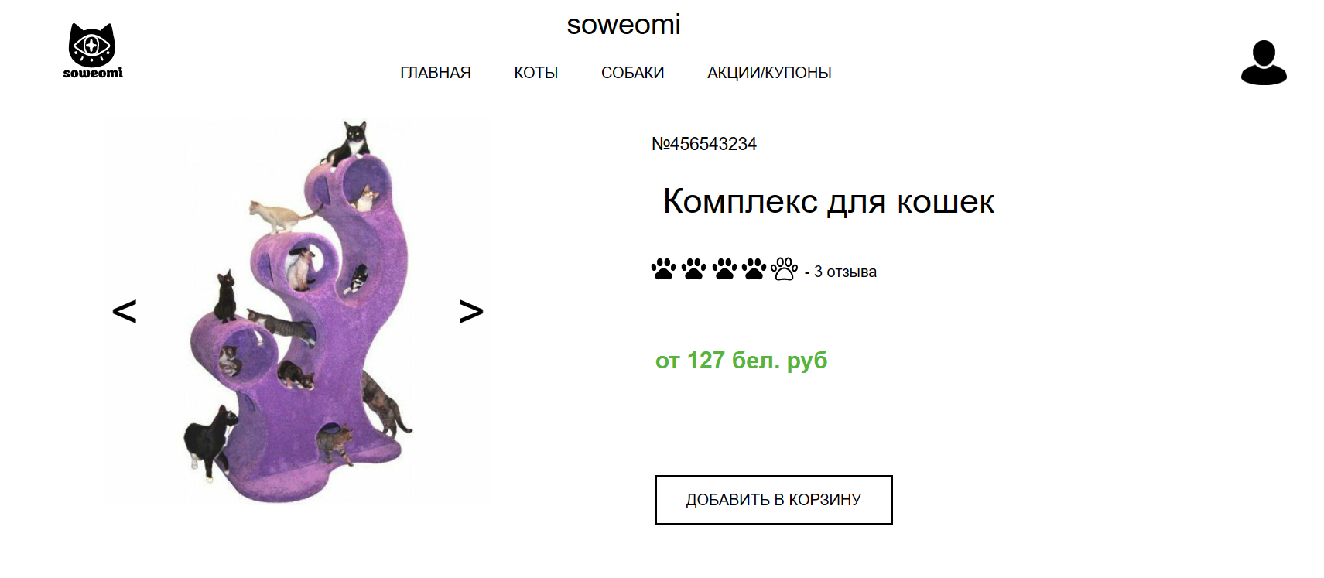
Форма для связи
Основная информация о товаре

Slide 27
Показ презентации закончен.
Спасибо за внимание!!

